Slide 1

CNN을 활용한 화재 경보 시스템 Fire alarm system using CNN
2018156004 김기호
2018156039 추홍주
2016152013 김은란

Slide 2
목차
종합 설계 개요
√
관련 연구 및 사례
√
개발 환경 및 개발 방법
√
시스템 수행 시나리오
√
업무 분담
√
시스템 구성도
√
종합설계 수행일정
√
필요기술 및 참고 문헌
√

Slide 3
종합설계 개요
종합설계 개요
관련 연구 및 사례
시스템 수행 시나리오
시스템 구성도
개발 환경 및 개발 방법
업무 분담
종합 설계 수행 일정
필요 기술 및 참고 문헌
√
1
+
2
연구 개발 배경
화재 발생 시 빠른 대응 필요
오인 출동으로 인한 사회적 비용 최소화
기존 인프라를 이용할 수 있는 시스템 개발 필요
연구 개발 목표
기존에 설치되어 있는 CCTV를 활용 가능한 시스템 개발
오인 출동을 최소화 할 수 있을 만큼의 정확도 구현
연구 개발 효과
기존 설치되어 있는 CCTV를 사용하기 때문에 추가적인 비용이 발생하지 않으며, 화재 피해를 최소화
3
4
5
6
7
8

Slide 4
관련 연구 및 사례
종합설계 개요
관련 연구 및 사례
시스템 수행 시나리오
시스템 구성도
개발 환경 및 개발 방법
업무 분담
종합 설계 수행 일정
필요 기술 및 참고 문헌
√
1
+
2
화재 감지기
3
화재 감지기 종류 | 내용
이온화식 감지기 | - 충전전극 사이에 방사선 물질을 삽입시켜 이온화된 공기가 전류를 흐르도록 구성되어 있음. - 화재가 발생하면 평상시 흐르던 전류보다 적은 전류가 흐르게 되어 이 변화량에 의해 화재를 감지함.
광전식 감지기 | - 연기가 차단하거나 반사한 빛으로 화재를 감지하며, 화재 시 연기가 유입되면 발광 소자에서 발한 빛이 산란현상을 일으키고 수광 소자는 이를 감지해 신호를 증폭시킨 뒤 화재를 감지함.
정온식 감지기 | - 일정하게 세팅된 온도 값을 통해 화재를 감지. - 감지기 내부에 내장되어 있는 바이메탈이 일정 온도에 도달하게 되면 바이메탈의 접점이 붙게 되어 화재를 감지함.
차동식 감지기 | - 외부의 열에 의해 감지기 내부가 팽창되며 팽창된 부분의 접점이 붙어서 감지. - 평시 온도에 비해 온도가 급격한 변화를 보이면 센서가 이를 감지해 화재 여부를 판단한다.
4
5
6
7
이러한 화재 감지 센서는 연기, 열, 먼지 및 습기 등에 반응하기 쉽다.
하지만 이러한 단점을 지능형 영상분석 알고리즘을 통해 보완할 수 있다.
8

Slide 5




시스템 수행 시나리오
종합설계 개요
관련 연구 및 사례
시스템 수행 시나리오
시스템 구성도
개발 환경 및 개발 방법
업무 분담
종합 설계 수행 일정
필요 기술 및 참고 문헌
√
1
+
2
3
4
5
6
7
8
화재 발생
화재 감지
모니터링

Slide 6



시스템 구성도
종합설계 개요
관련 연구 및 사례
시스템 수행 시나리오
시스템 구성도
개발 환경 및 개발 방법
업무 분담
종합 설계 수행 일정
필요 기술 및 참고 문헌
√
1
+
2
Camera
Server
App/Web
3
통신 모듈
4
녹화 모듈
CNN
카메라 영상
수신 모듈
5
통신
프로토콜
에러 처리
모듈
6
경고 수신
모듈
움직임 감지
이더넷
이더넷
경고 송신
7
카메라 제어
스트리밍
모듈
8

Slide 7
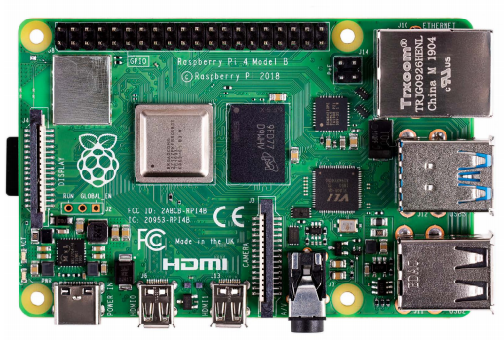
개발 환경
종합설계 개요
관련 연구 및 사례
시스템 수행 시나리오
시스템 구성도
개발 환경 및 개발 방법
업무 분담
종합 설계 수행 일정
필요 기술 및 참고 문헌
√
1
+
2
Processor | Broadcom BCM2711
Memory | 1GM, 2GB or 4GB
Connectivity | 2.4 GHz and 5.0 GHz IEEE 802.11b/g/n/ac wireless LAN, Bluetooth 5.0, BLE
GPIO | Standard 40-pin GPIO header
Video&Sound | 2-lane MIPI DSI display port 2-lane MIPI CSI display port
Multimedia | H.265; H.264; OpenGl ES, 3.0 graphics
SD card support | Micro SD card slot for loading operating system and data storage
Input power | 5V DC via USB-C connector 5V DC via GPIO header
Environment | Operating temperature 0-50ºc
Compliance | For a full list of local and regional product approvals, please visit
Production lifetime | The Raspberry Pi 4 Model B will remain in production until at least January 2026
3
4
5
6
7
Raspberry Pi 4 Computer Model B
8

Slide 8
개발 방법
종합설계 개요
관련 연구 및 사례
시스템 수행 시나리오
시스템 구성도
개발 환경 및 개발 방법
업무 분담
종합 설계 수행 일정
필요 기술 및 참고 문헌
√
1
+
2
시스템의 학습과 검증, 테스트
Intel Core i5-8250U CPU
NVIDIA GeForce MX150, Intel UHD Graphics 620
DVR이나 NVR 같은 서버 H/W를 사용하기 힘들기 때문에 위 사양의 데스크탑에서 진행할 예정
서버
AWS를 이용하여 서버 구축
PyTorch를 이용한 CNN 신경망 구축
이더넷을 통해 서버와 카메라 연결
카메라
Logitec C270
해상도 720
Raspberry Pi 4 Computer Model B
3
4
5
6
7
8

Slide 9
업무 분담
종합설계 개요
관련 연구 및 사례
시스템 수행 시나리오
시스템 구성도
개발 환경 및 개발 방법
업무 분담
종합 설계 수행 일정
필요 기술 및 참고 문헌
√
1
+
2
 | 김기호 | 추홍주 | 김은란
자료수집 | Deep Learning (CNN) 영상처리 | X10 신호 규약 신호변경 알고리즘 | X10 신호 규약 신호변경 알고리즘
설 계 | CNN 신경망 설계 | 네트워크 및 GUI 설계 | 시스템 서브 모듈 설계
구 현 | CNN 신경망 구현 에러처리 모듈 구현 | 스트리밍 구현 Web 카메라 영상 수신 구현 | 카메라 제어 구현 움직임 감지 구현
테스트 | 장비 작동 테스트 유지보수 통합 테스트
3
4
5
6
7
8

Slide 10
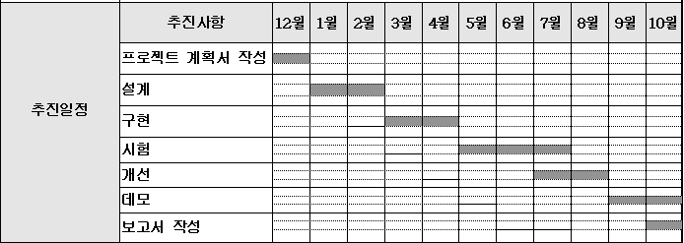
종합설계 수행일정
종합설계 개요
관련 연구 및 사례
시스템 수행 시나리오
시스템 구성도
개발 환경 및 개발 방법
업무 분담
종합 설계 수행 일정
필요 기술 및 참고 문헌
√
1
+
2
3
4
5
6
7
8

Slide 11
필요기술 및 참고 문헌
종합설계 개요
관련 연구 및 사례
시스템 수행 시나리오
시스템 구성도
개발 환경 및 개발 방법
업무 분담
종합 설계 수행 일정
필요기술 및 참고 문헌
√
1
+
2
딥러닝 기반 화재감지 시스템 구현
저자 : 강한나라, 임채영, 유윤섭
출처 : 한국정보통신학회 종합학술대회 논문집 24(1), 2020.7, 338-340
URL : http://www.dbpia.co.kr/journal/articleDetail?nodeId=NODE09371910
사물인터넷 기반 화재감지 및 실내 대피 내비게이션 시스템
저자 : 오현지, 김윤지, 김병남, 최대근, 정재훈
출처 : 한국정보통신학회 종합학술대회 논문집 24(1), 2018.11, 280-281
URL : http://www.dbpia.co.kr/journal/articleDetail?nodeId=NODE07565100
앱과 CCTV를 연동한 화재감지 시스템 개발
저자 : 안성혁, 김승호, 한철수, 김학윤
출처 : Proceedings of KIIT Conference, 2017.6, 404-406
URL : http://www.dbpia.co.kr/journal/articleDetail?nodeId=NODE07182772
3
4
5
6
7
8

